Slide 1


小动物过冬

Slide 2
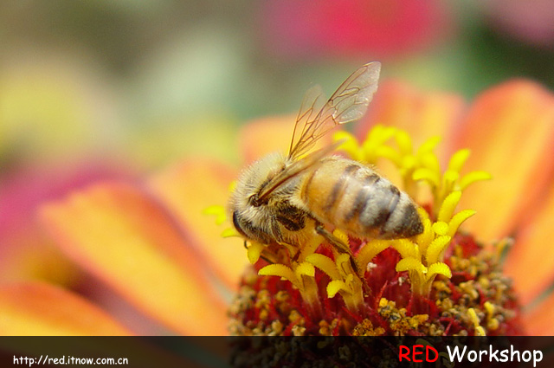
、 、 、 在一起 。

Slide 3
讨论：
小燕子、青蛙和小蜜蜂是怎么过冬的？为了过冬，他们会做些什么？你还知道哪些小动物和它过冬的方式是一样的？

Slide 4
小燕子为什么要飞到南方过冬呢？
句式训练：
1、因为 ，所以小燕子 。
2、小燕子之所以 ，是因为 。

Slide 5
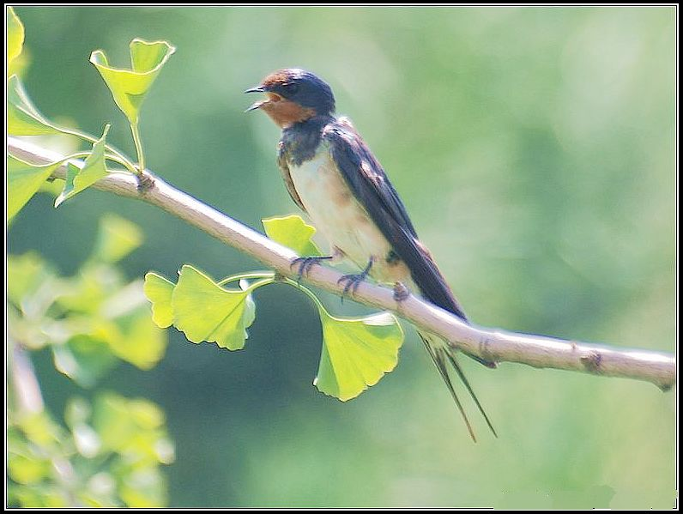
我想对即将远行的燕子说：“ 。”
我想对即将远行的燕子说：“ 。”

Slide 6
迁徙的动物有:丹顶鹤、天鹅、大雁、杜鹃、小燕子等。

Slide 7
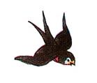
青蛙哥哥,你不是也吃虫子吗?可你不会飞,怎么到南方去呢?

Slide 8
冬眠的动物有:刺猬、蟒蛇、狗熊、乌龟等。

Slide 9

蜜蜂妹妹，冬天地上都是冰雪，没有鲜花，你怎么生活呢？
我早就采了很多蜜，藏在蜂巢里，够吃上一个冬天的。
……

Slide 10
备粮的动物有:蚂蚁、松鼠、蜜蜂等。

Slide 11
人无远虑 必有近忧
防患未然 有备无患
1、蜜蜂、蚂蚁早早准备好了过冬的食物，是因为他们知道（ ）、（ ）。
2、蜜蜂、蚂蚁早早准备好了过冬的食物，真是（ ）、（ ）呀！

Slide 12

◆ 加厚自己身上的皮毛或者羽毛。如：兔子、鹿、狐狸、麻雀、乌鸦等。
◆ 产卵过冬。如：螳螂、蝗虫等。
◆ 躲在安全的地方过冬。如：苍蝇和蚊子。

Slide 13
在括号里填上先（首先）、接着、又（最后、然后）等词语。
燕子、青蛙、蜜蜂在一起商量过冬的事，燕子（ ）说 ，（ ）青蛙说 ，（ ）蜜蜂说 。

Slide 14
小动物过冬
作者：
大自然、真奇妙！ （）、（）水底躲；
动物过冬办法巧。 （）、（）把粮储。
（）、（）去南方； 个个都把妙招出，
（）、（）换棉袄； 舒舒服服来过冬，
（）、（）睡泥洞； 来呀来过冬！

Slide 15
小动物过冬
作者：
大自然、真奇妙！ （小鱼）、（小虾）水底躲；
动物过冬办法巧。 （蚂蚁）、（蜜蜂）把粮储 （小燕）、（大雁）去南方； 个个都把妙招出，
（小猫）、（小狗）换棉袄； 舒舒服服来过冬，
（青蛙）、（蟒蛇）睡泥洞； 来呀来过冬！

Slide 16

第二年春天，青蛙、燕子、蜜蜂又聚集在一起。它们又会说些什么？

